Slide 1
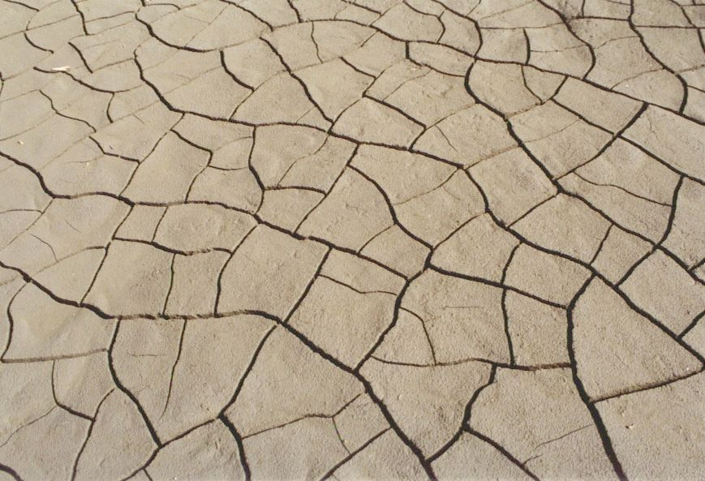
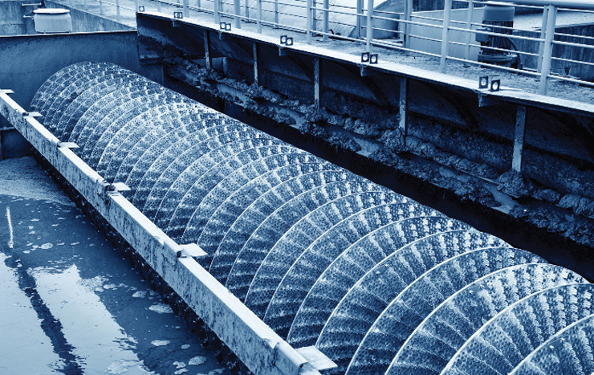
Country of Water
500년 뒤 지구에는 잦은 물소비와 기후 변화로
물의 양이 눈에 띄게 줄어들었다.
이에 따라 각 나라마다 물을 독자적으로 관리하게 되었다. 하지만 각 나라마다 더 많은 양의 물이 필요하게 되고 이에 따라 나라간 전쟁이 일어나게 된다.
패한나라는 역사속에서 사라지게 되고 이긴 나라는 패한 나라의 물을 얻을 수 있어 끊임없이 전쟁이 일어나고있다. 이제는 기술이 아닌 물을 많이 가진 나라가 강대국이 되는 것이다.

Slide 2
미래의 세계지도, 주변 나라를 전쟁에서 이겨 10번의 전투를 이기면 승리
점선을 기준으로 오른쪽 및 왼쪽으로 한 방향으로 만 진행
같은색 나라를 승리할 시 2배 승리

